Slide 1
Léman express Une chance pour notre société et pour notre qualité de vie
AG Pic-Vert - 19 mars 2019
Serge dal busco, Conseiller d'Etat
Département des infrastructures

Slide 2
Dans un an, une nouvelle ère de la mobilité
En décembre 2019, le réseau Léman Express viendra profondément modifier les habitudes en matière de mobilité à Genève et dans la région
Le potentiel supplémentaire offert par le réseau est équivalent à celui d'une autoroute à deux doubles voies
A Genève, plus de 80% des habitants et près de 86% des emplois seront situés à moins de 1,5 km d'une gare du Léman Express

Slide 3
Dans un an, une nouvelle ère de la mobilité
Le nouveau réseau doit permettre de réduire fortement le trafic pendulaire et ainsi d'apaiser la circulation dans le centre
Associé à d'autres mesures (p.ex. covoiturage), il doit permettre de contrer le trafic automobile parasitaire sur certaines routes de campagne ou dans les zones villas
Pour assurer son succès et encourager activement les changements d'habitudes, il est indispensable de mettre en place des mesures d'accompagnement efficaces

Slide 4
Mes priorités stratégiques
Mettre en œuvre un programme ambitieux de mesures d'accompagnement pour faire du Léman Express la colonne vertébrale du Grand Genève
Viser une réduction drastique des mouvements de voitures pendulaires qui encombrent nos axes pénétrants, notre centre-ville ainsi que les routes de campagne et les zones villas
Accélérer la mise en œuvre de la loi pour une mobilité cohérente et équilibrée, qui précise la place prioritaire de chaque moyen de transport
Réaliser les nouvelles infrastructures de transport public et routières dans les délais prévus

Slide 5
Le Léman Express: trait d'union de toute une région

Slide 6
transports publics: Rabattements sur les gares

Slide 7
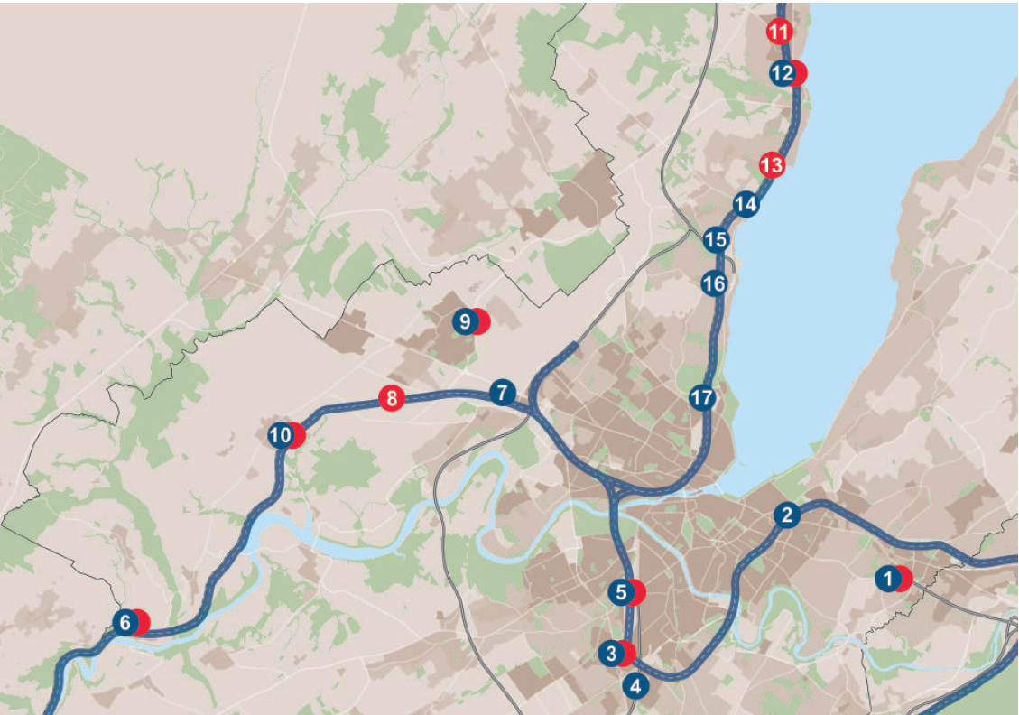
Voitures et MoTos: Parking proches des gares

Slide 8
Stationnement vélo en suffisance autour des gares
Stationnements en service
Satigny (2) 40 places
Versoix (10) 50 places
Creux-de-Genthod (9) 12 places
Genthod Bellevue (8) 24 places
Les Tuileries (7) 24 places
Sécheron (6) 58 places
Cornavin 486 places (vélostations)
570 places (espace public)
Dès décembre 2019
Chêne-Bourg (15) Vélostation : 250 places
Voie publique : 164 places
Eaux-Vives Sud (14) Vélostation : 236 places
Voie publique : 700 places
Lancy-Bachet (11) Vélostation : 270 places
Voie publique : 80 places
Lancy-Pont-Rouge (12) Vélostation : 1200 places
Genève-Champel (13) Voie publique : 184 places
2022
La Plaine (1) 36 places
Satigny (2) 25 places sous couvert
Zimeysa (3) 10 places sous couvert
Meyrin (4) 25 places sous couvert
Vernier (5) 20 places sous couvert
2025
Vélostation Eaux-Vives Nord (14) 500 places
Cornavin
12.12.2018

Slide 9
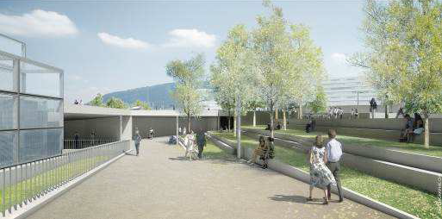
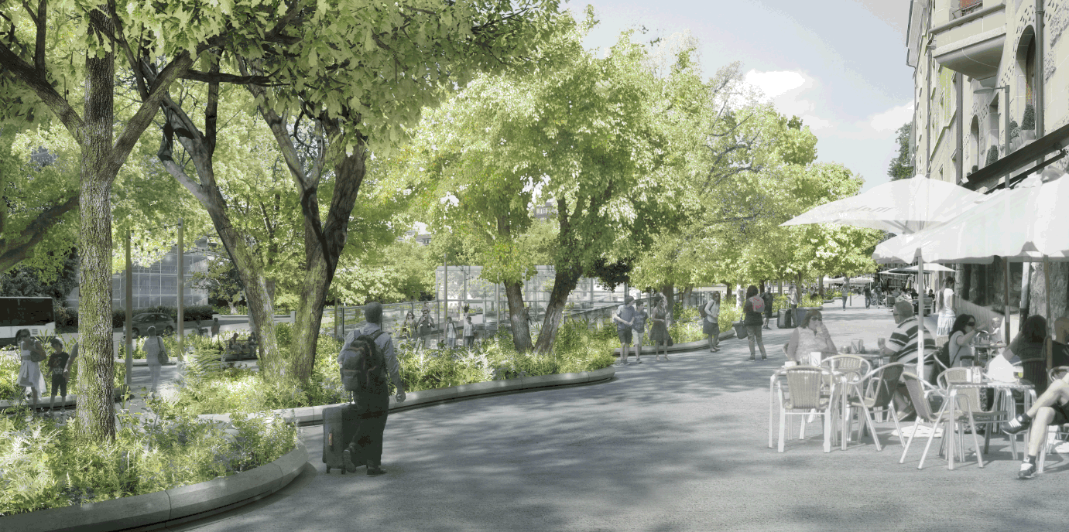
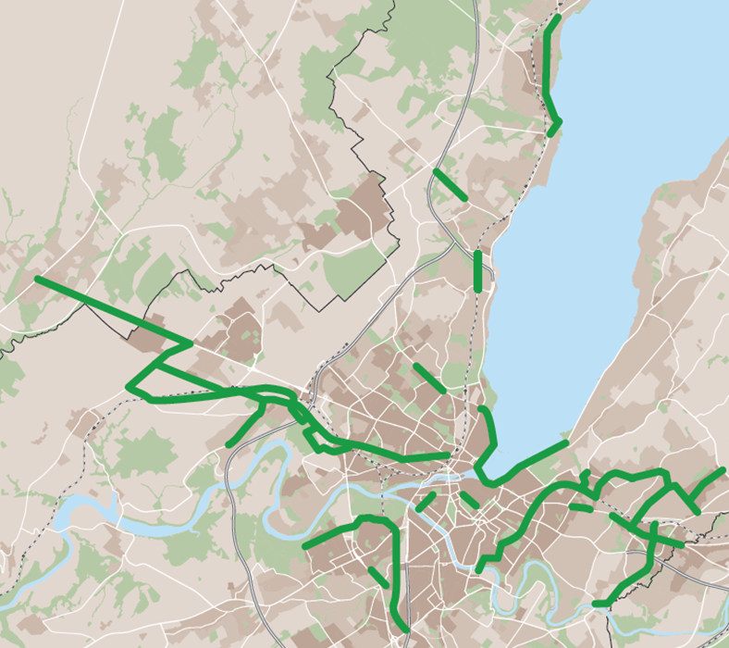
Mobilité douce : développer les infrastructures
Améliorer l'accès, la sécurité et le confort des déplacements vers les gares
Aménager les interfaces pour faciliter les transbordements
LANCY-BACHET
GENÈVE-CHAMPEL
Priorité à la réalisation du U lacustre et de la passerelle piétonne, qui permettront de relier les deux rives et les pénétrantes cyclables

Slide 10
Renforcer l'offre de transports publics
Le nouveau Plan d'action des transports collectifs 2020-2024 prévoit une croissance de l'offre de + 20% par rapport à 2019.
Objectifs
Intégrer le Léman Express dans la chaîne de déplacement des usagers des transports collectifs à l'échelle du grand Genève
Développer l'offre en lien avec les nouveaux quartiers d'urbanisation
Offrir une meilleure capacité dans les secteurs saturés du réseau
Poursuivre le développement des lignes transfrontalières
Développer l'offre produite électriquement

Slide 11
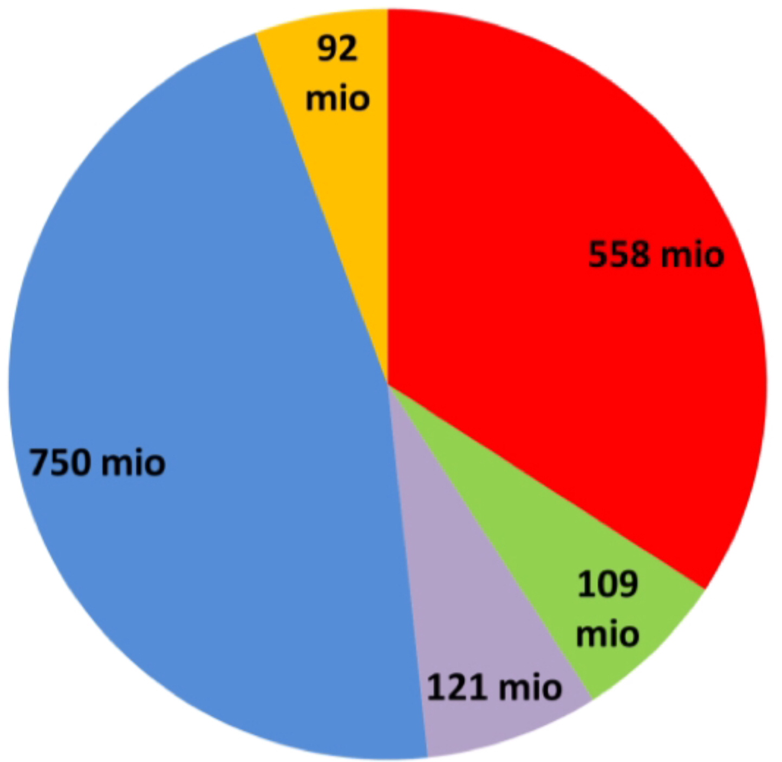
Investissements massifs pour la mobilité

Slide 12
Le stationnement : un levier essentiel
Influer sur le report modal en agissant sur l'offre
Le taux de motorisation des ménages diminue
Certains parkings du centre-ville ne sont pas utilisés de façon optimale et affichent de la disponibilité
Les nouvelles règles d'attribution des macarons habitants ont permis de réduire la pression sur la zone bleue macaron (-20% de surbooking)
Le programme de mise en œuvre de la LMCE nécessite de supprimer des places de stationnement sur voirie pour permettre la réalisation de mesures priorisant les transports publics et la mobilité douce dans les centres et pour fluidifier le trafic automobile sur la moyenne ceinture et les pénétrantes.

Slide 13
Modifications législatives
Modifications proposées
Adaptation du pourcentage de l'offre de référence (de 0,5% à 2%) qu'il est possible de compenser dans des parkings à ouvrage public existants
Modification des conditions d'éligibilité des parkings à la compensation
Reformulation de la LMCE de manière à indiquer que des dérogations au principe de compensations sont possibles en présence d'aménagements améliorant la fluidité OU la sécurité des différents modes de déplacement

Slide 14
Modifications législatives
Objectifs
Mieux remplir les parkings souterrains qui sont de plus en plus sous-utilisés
Davantage de flexibilité pour accélérer la mise en œuvre de la LMCE en permettant :
La création de la moyenne ceinture pour le trafic automobile
Le développement de voies de bus et de pistes cyclables

Slide 15
Gestion du stationnement dans les entreprises
La disposition d'une place influence l'utilisation d'une voiture
(45% des actifs utilisent leur voiture si la place est gratuite; 32% s'ils doivent payer; 12% s'ils n'en disposent pas)
Fiscalisation des places de parc gratuites:
Mesure actuellement examinée au plan fiscal et juridique
Développement des plans de mobilité d'entreprises:
Sensibilisation des entreprises, conseil et accompagnement en collaboration étroite avec les associations économiques faîtières
Mettre en place des incitations concrètes à l'usage des transports publics, au co-voiturage ou à la mobilité douce

Slide 16
Conclusion : Une période charnière
La mise en service du Léman Express va bouleverser les habitudes de mobilité à Genève et dans la région
Elle facilitera la mise en œuvre de la loi pour une mobilité cohérente et équilibrée
La qualité de vie sera considérablement améliorée dans le centre, en campagne et dans les zones villas
La route sera plus accessible pour ceux qui en ont besoin - comme les transporteurs professionnels - et pour ceux qui n'ont pas d'alternative fiable
La mobilité n'est pas une thématique idéologique: c'est un facteur central de la qualité de vie et de la prospérité maîtrisée de notre canton!

Slide 17
Merci pour votre attention

